Slide 1
¿Qué es más importante para ti? ¿Cuidarte o perder por lo que has trabajado?
Gracias a los seguros puedes conservar tu día a día y obtener una preocupación menos.
Porque los accidentes ocurren cuando menos los esperas, no dejes que tu vida se quiebre.
Llegando a la comunidad a través de las emociones y recuerdos, porque evocar es mejor
que recordar.
CAMPAÑA PARA
ASEGURADORA
Lourdes Valverde
Ecuador

Slide 2

Explicación.
Se puede evocar insight de apropiación, relacionándolas a su propia vida, por ello es efectivo para un mejor impacto llevar un mensaje con dos tipos de insight; el emotivo o visceral y el estructural.
El insight emocional o visceral, tratará de llegar a las emociones de los futuros consumidores/clientes llegando a una empatía con sus sentimientos, que concientice la importancia de lo que es tener un seguro que ampare su vida y sirva de apoyo. Un mensaje donde exista empatía ya sea por afecto, aversión, sorpresa, miedo y que incite a la compra de un seguro.
El insight estructural se encargará en cambio de provocar un ejercicio simple en lamente del consumidor. Llegar a la persona mediante conexiones de mensajes que de manera consciente o inconsciente reflexione que necesita un seguro, a través de los spots publicitarios.

Slide 3
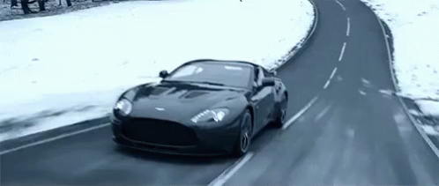
TARGET Y CANAL DONDE SE EJECUTARÁ LA PROPUESTA
Esta campaña estará dirigida tanto al género femenino y masculino, que deseen obtener un seguro. El canal por el cual se llevará a cabo el mensaje publicitario y
que se conectará directamente con el consumidor será a través de las redes sociales, ATL y BTL.
Es importante regirse a lo que se encuentre más ligado al target determinado como lo son las redes sociales, que hoy en día son muy usadas por jóvenes que promedian esa edad.

Slide 4


Redes sociales:
Youtube
Instagram
Facebook
Twitter
BTL (Below the line)
Material POP
Activaciones
ATL
Televisión
Exterior
Radio

Slide 5


2. Una frase de campaña que transmita el mensaje de la marca que sea corta, concisa y fácil de recordar.
Los accidente ocurren cuando menos los esperas.
No dejes que tu vida se quiebre.

Slide 6
3. Cuña o maqueta para radio de 30 segundos sólo marca
Ficha Técnica
Duración: 30 segundos.
Control | Se escucha el tráfico de fondo, pitos, sonidos de calle, y termina en un sonido de accidente. | 0.10 segundos.
Locutor: | ¿Te exasperaste al escuchar el sonido de un accidente de coche? (música tranquila de fondo) | 0.05 segundos.
 | ¿Pensaste que era cerca de tuyo? ¿Qué fuiste tú y le pasó algo a tu auto? ¡No desesperes! | 0.05 segundos.
 | Aunque los accidentes ocurren cuando menos lo esperas. | 0.04 segundos.
 | ¡Únete a nuestra familia! Seguros xxx deja la preocupación en nuestras manos. | 0.06 segundos.

Slide 7
4. Cuña o maqueta para radio de 20 segundos por diferencial
 | Comienza con música característica de la empresa, opción de crear una para el posicionamiento de la mente.
Locutor: | “Familia no es sólo la que compartes, tus vínculos de sangre” | 0.03 segundos.
 | “Familia es la está en tus momentos felices y tristes” | 0.03 segundos
 | ‘Familia es la que se encuentra en las personas que te hacen crecer y avanzar, somos tu primer auto, tu primer esfuerzo y seguro” | 0.06 segundos
 | Porque familia, somos el aquí y ahora. | 0.03 segundos.
 | Ven y únete a nuestra familia. | 0.02 segundos.
 | Porque pensamos en ustedes, seguros / / / siempre contigo. | 0.03 segundos.

Slide 8


Nota:
Todos los diseños los realice en base a una empresa de Seguro, no existen imágenes
o páginas iguales.
Todos son de mi autoría y creados por mí.

Slide 9
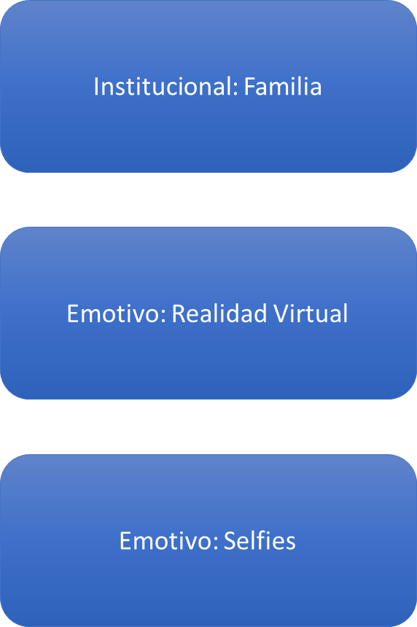



5. Key Visual Master Graphic

Slide 10
TP | VIDEO | AUDIO
 | Una mujer joven baja de su auto entra a la empresa de seguros. Se la ve feliz, llevando documentos consigo, hablando mientras camina y al entrar a la oficina se sienta al frente, de un joven chico mientras le entrega los documentos. | “Familia no es sólo la que compartes, tus vínculos de sangre”
 | El joven recibe los documentos le sonríe y mientras camina al siguiente lugar con los documentos, dice la frase que le corresponde. Pasa a lado de una joven que está cogiendo café y termina su escena, mientras ella sale caminando. | “Familia es la está en tus momentos felices y tristes”
 | La joven que está cogiendo café en un vaso sonríe mientras se le ve el rostro y dice su frase para luego abrir la puerta que la lleva a una sola más grande, y le entrega el café al gerente que se encuentra ahí. | ‘Familia es la que se encuentra en las personas que te hacen crecer”
 | El gerente toma el café se levanta de su escritorio, y pasa junto a la empleada al salón que se encuentra lleno de empleados reunidos y felices. | Porque familia, somos el aquí y ahora.
 | Todos los empleados terminan la frase, cuando el gerente llega al centro de ellos con felicidad. | Ven y únete a nuestra familia.
 | Escena en negro con el nombre de la empresa y el logotipo. Para luego salir la siguiente frase que será en off. | Locución en off. Porque pensamos en ustedes, seguros / / / siempre contigo.

Slide 11
TP | VIDEO | AUDIO
 | Se observa primero el escenario, un restaurante sofisticado, donde se ve a una mujer y un hombre cenando, estos sonríen y se van felices a su hogar. | Música de fondo.
 | Luego se observa ellos en la playa donde, solos disfrutando como si fuesen dos niños de su compañía mutua. | Música de fondo.
 | Se observa otro escenario en donde ambos compran su primer auto y se van felices a su departamento. | Música de fondo.
 | Se observa como ellos comparten la alegría de ser padres y más escenas compartiendo en familia, en el auto. | Música de fondo.
 | Se observa como ellos van cogidos de la mano a su propia cama. En dónde se ve al esposo, haciendo como cortos (de imágenes borrosas) la mujer ve para arriba, mientras cierra los ojos y una lágrima cae de su rostro. | Música de fondo.
 | Se vuelve oscura la pantalla y se ve como ella se retira los lentes de realidad virtual en dónde estuvo todo ese tiempo, para recordar los tiempos vividos con su esposo que murió en un accidente de auto (se ve el flashback). | Locución en off Para que no dejes a los que amas sin refugio. Vive con ellos los mejores momentos. Seguros /// está a tu lado.

Slide 12
TP | VIDEO | AUDIO
 | Se observa una mujer joven (Se puede hacer el comercial ya sea un chico o una chica preferible ambas para generar impacto en ambos géneros) que sale de su hogar y toma su celular. Todo en plano general, y de ahí comienza la vista como primera persona, donde el interlocutor se vuelve la chica. | Música de fondo.
 | Las escenas siguientes se ven a través de la cámara del celular, navidad con familia, fin de años con amigos, tanto fotos y videos y todo lo lleva desde el celular. | Música de fondo.
 | La joven va a la playa y se ven las fotos compartidas tanto en el celular, con sus amigos. | Música de fondo.
 | Se ve desde los ojos de la joven como esta está dispuesta a salir de su hogar, termina con fotos de una fiesta. | Música de fondo.
 | Con sus amigos en el auto, ella en el volante se toma selfies, en donde sólo se ve el celular, los rostros de ellos asustados ante un impacto. | Música de fondo.
 | Se oscurece la imagen y aparecen las siguientes palabras con locución en off. Para al término de este que salga el nombre de la empresa de seguros. | Locución en off Porque la vida es muy corta para vivirla entre selfies. Salva tu vida.

Slide 13
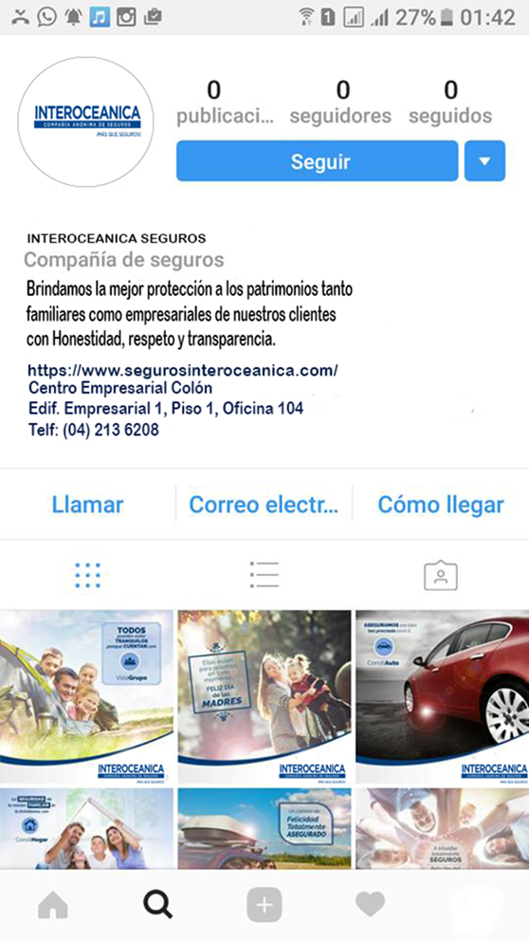


Slide 14

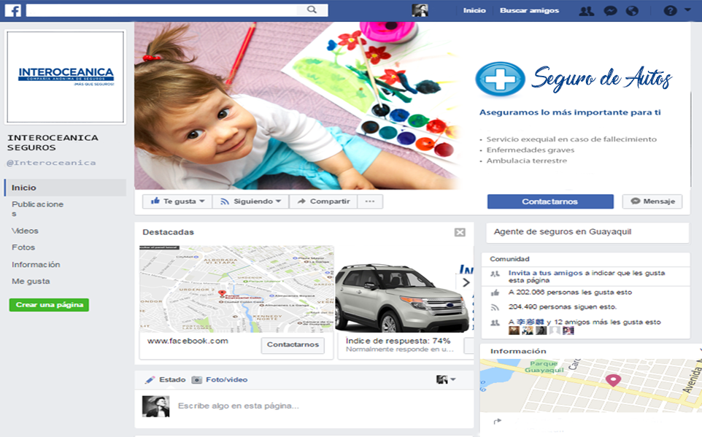

Slide 15

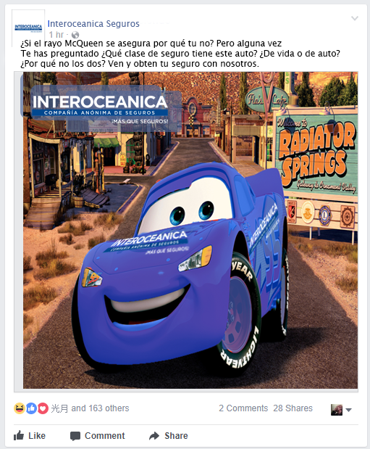

Slide 16


Slide 17
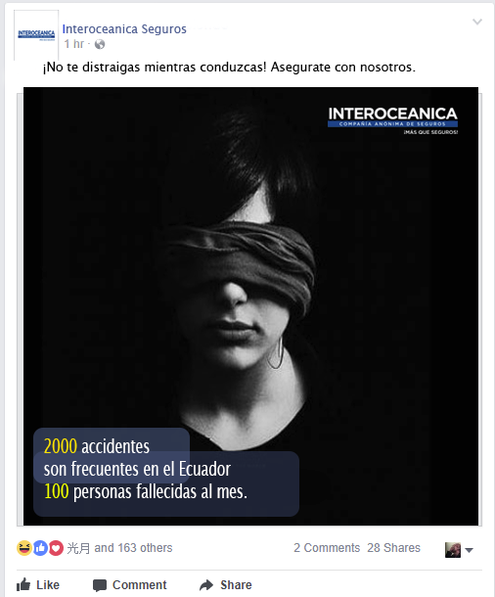

Slide 18

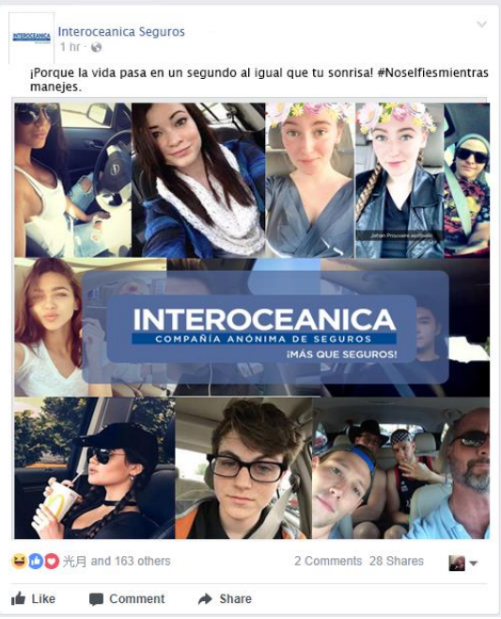

Slide 19


Estrategias en Twitter; tendencias.

Slide 20


Slide 21
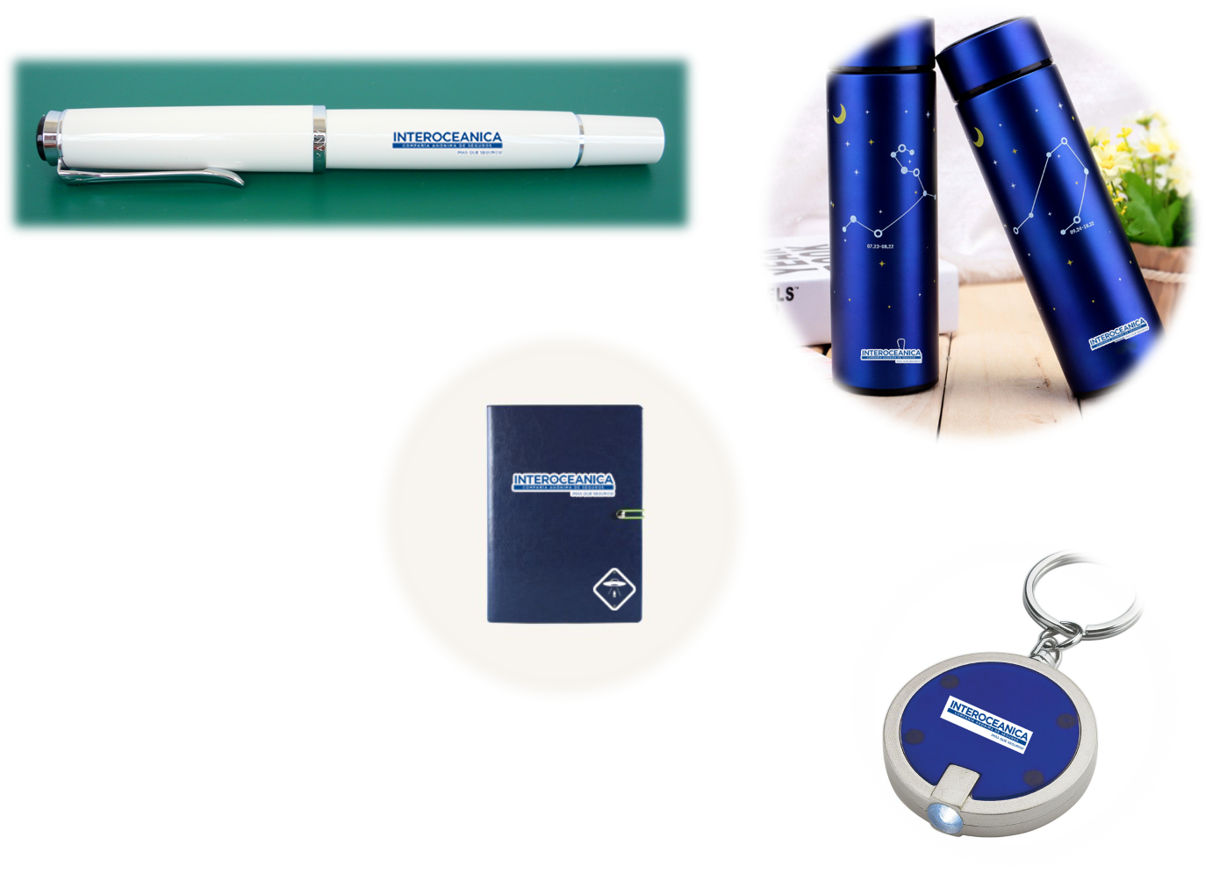
Material
P.O.P

Slide 22

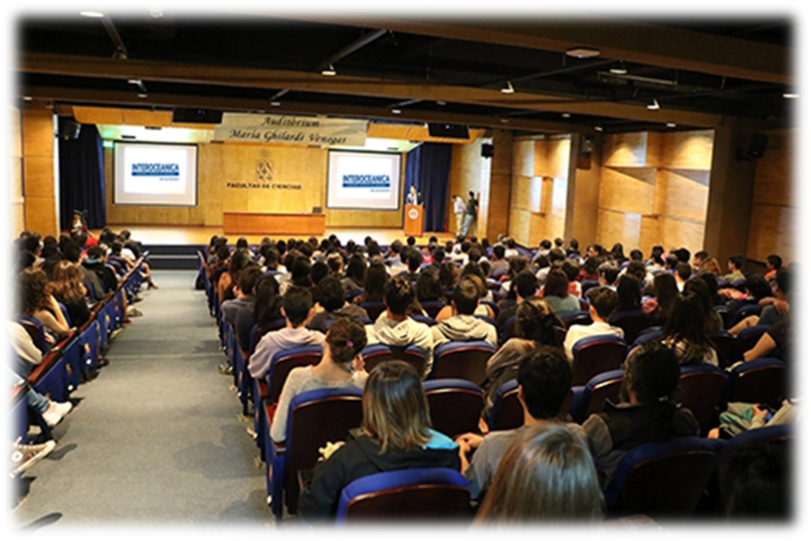
Activaciones

Slide 23

6. Vallas/ estacionamientos/ zonas para estacionar en la calle

Slide 24
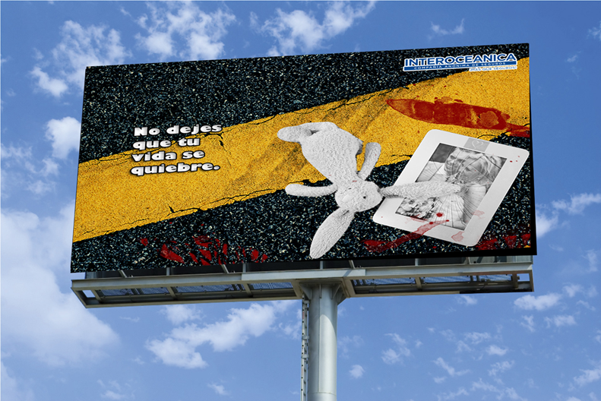

Slide 25


Slide 26
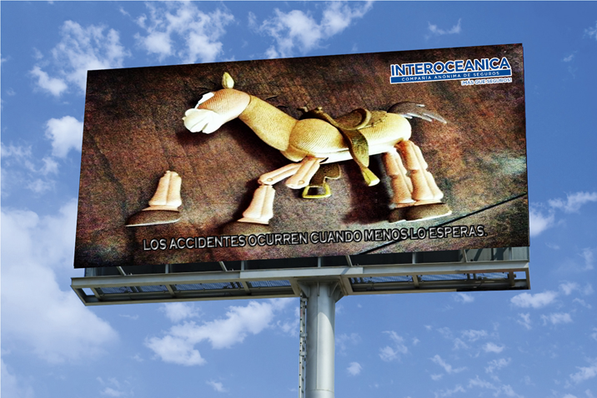

Slide 27


Slide 28
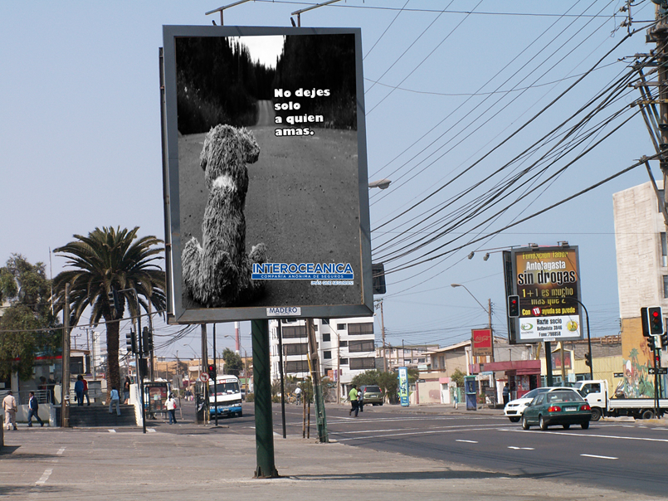

Slide 29
